Slide 1
Milí žiaci ☺
Nakoľko máme dnes v práci poradu, nemôžeme mať spolu ONLINE hodinu cez ZOOM.
Preto som vám pripravila prezentáciu o VODSTVE AUSTRÁLIE.
Prosím vás, aby ste si v rámci našej hodiny (v čase od 11:00 – 11:50) spracovali poznámky z tejto prezentácie.
V čase od 11:50 – 12:15 mi zaslali odfotené poznámky – na základe čoho vám zaznačím vašu účasť na hodine.
V závere prezentácie je poznačená D.Ú. – tú mi odovzdáte až do budúcej hodiny – 25.11. do 11:00 hod.

Slide 2
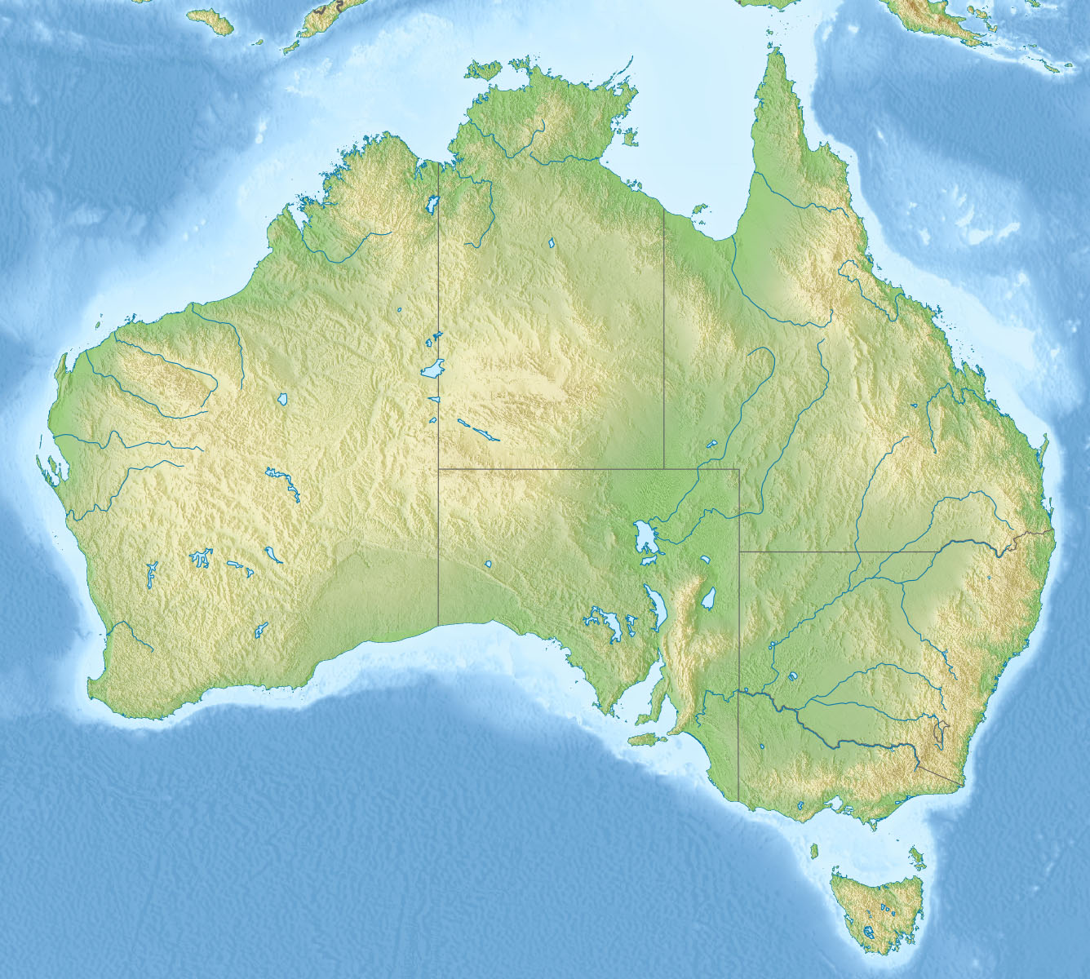
Vodstvo Austrálie

Slide 3

Vodstvo Austrálie
nedostatok zrážok spôsobuje, že Austrália má málo rozvinutú riečnu sieť
60 % všetkých riek patrí
do bezodtoková oblasť
(nevlieva sa do žiadneho oceánu,
ale zaniká niekde v púští, alebo sa
vlieva do jazera)
30 % všetkých riek sa vlieva do
Indického oceánu
10 % do Tichého oceánu

Slide 4
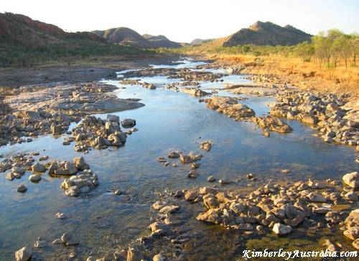
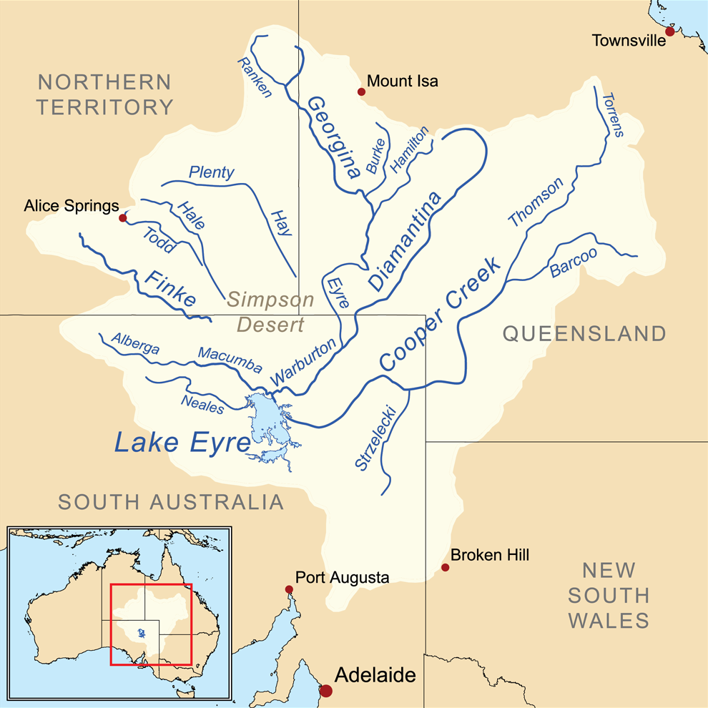
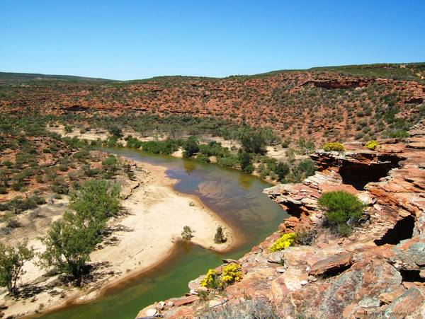
Creek – je občasný vodný tok
Ak prší naplní sa vodou, ak je sucho úplne vyschne.
V mape má značku modrú prerušovanú!!!

Slide 5
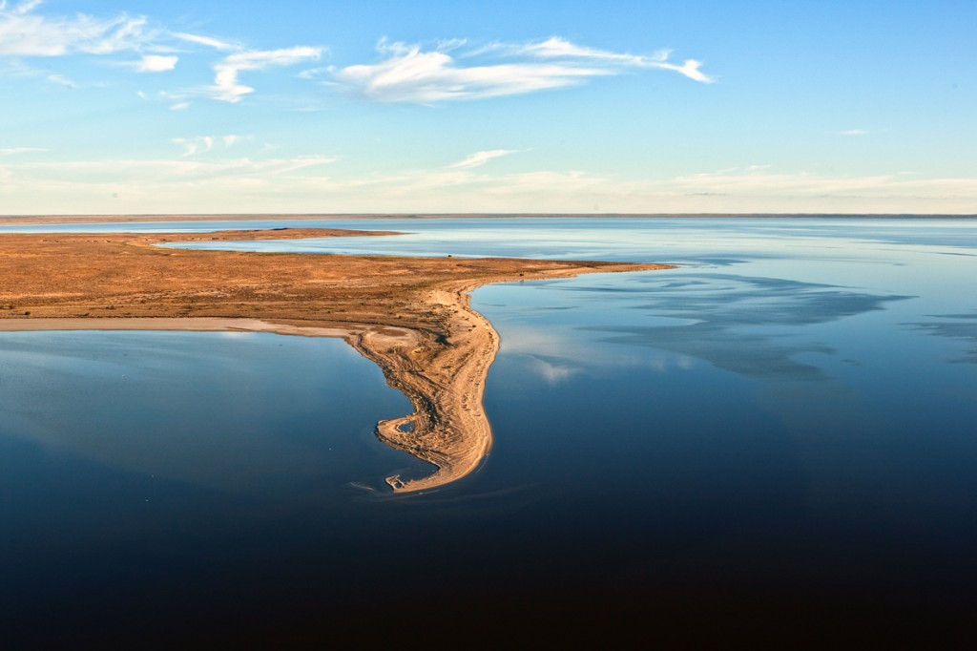
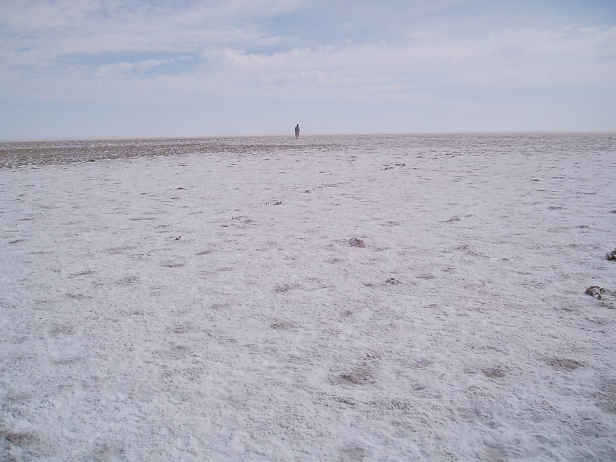
Jazerá:
Eyrovo jazero: najväčšie austrálske jazero, slané, leží v nadmorskej výške 16 m pod hladinou mora (je to najnižší bod celej Austrálie)
Ďalšie jazerá: vyhľadaj na internete ešte aspoň 1

Slide 6
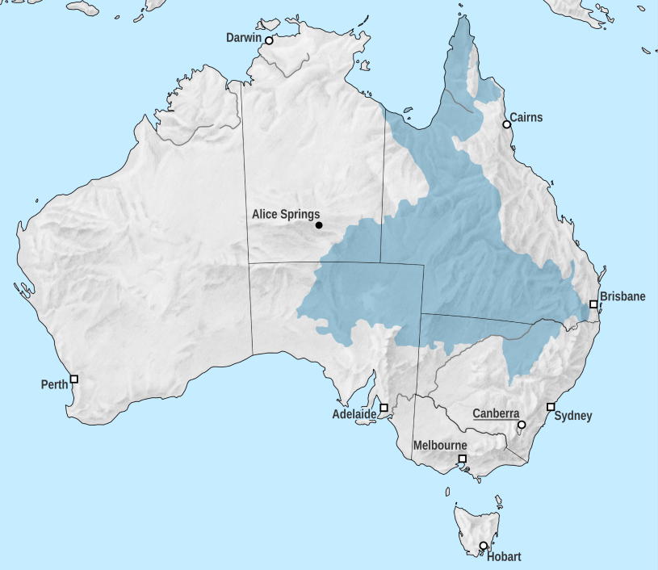
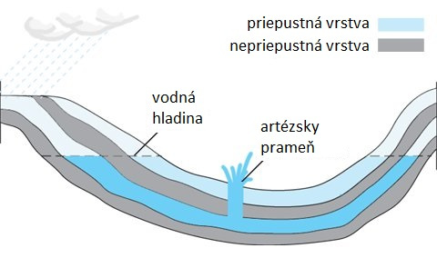
Artézske pramene
podzemná voda, ktorá vzniká vďaka ohybu priepustných a nepriepustných vrstiev hornín
v znížených miestach sa hromadí
a potom vyviera z podzeme
v Austrálii: často jediný zdroj vody
Veľká artézska panva
Veľká artézska panva

Slide 7
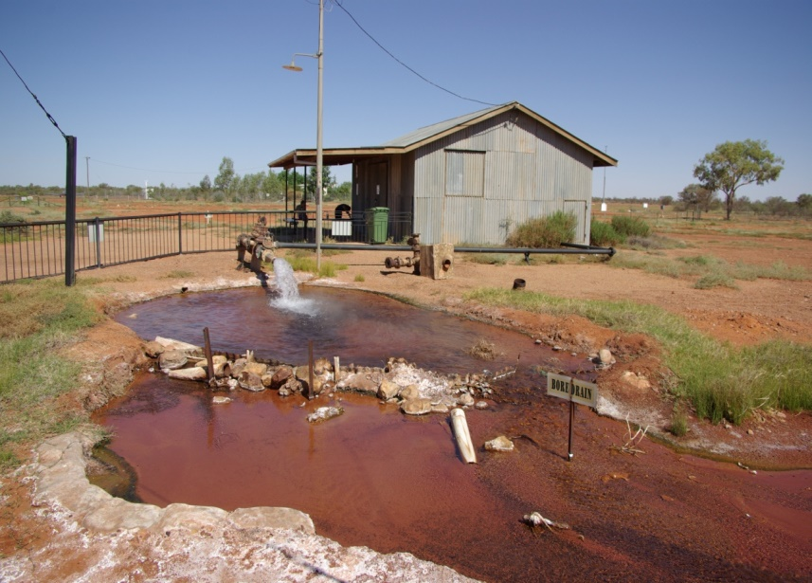

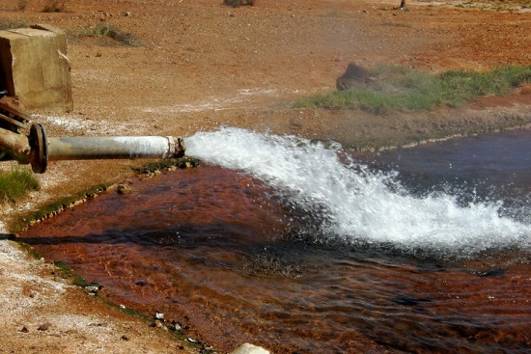
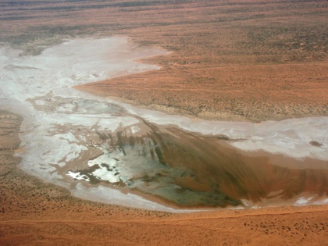
Veľká artézska panva

Slide 8
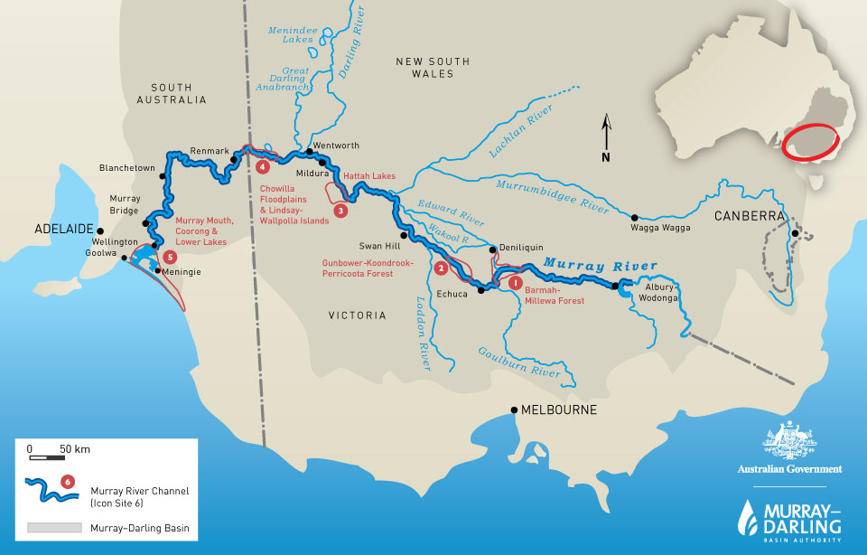
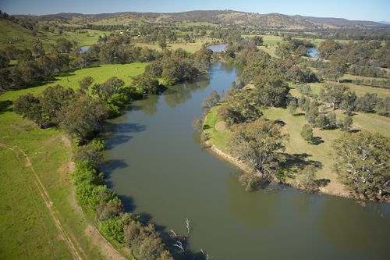
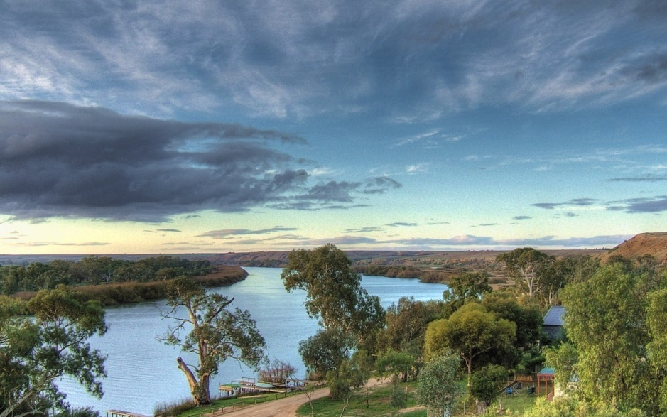
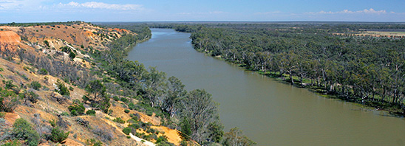
Najvýznamnejšie rieky
Murray = 2 520 km
pramení blízko Mt. Kosciuzska
ústi do Indického oceánu

Slide 9
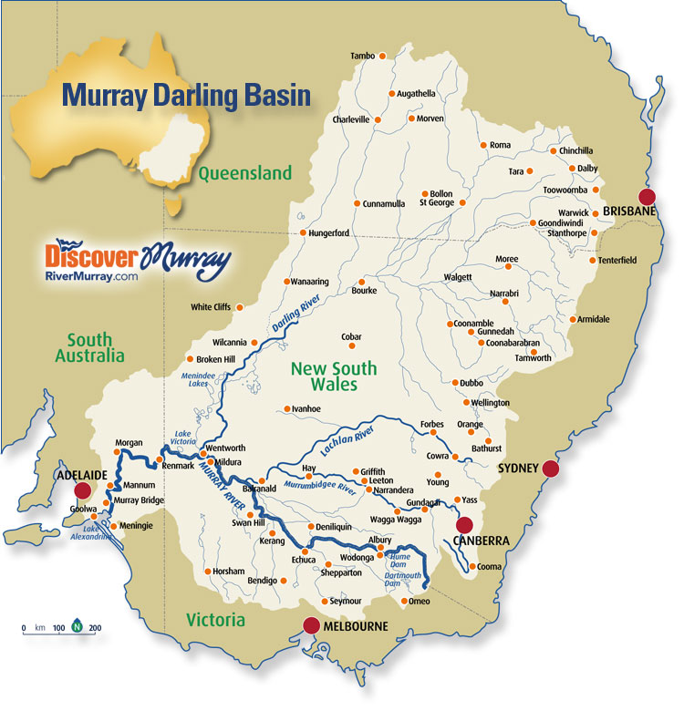
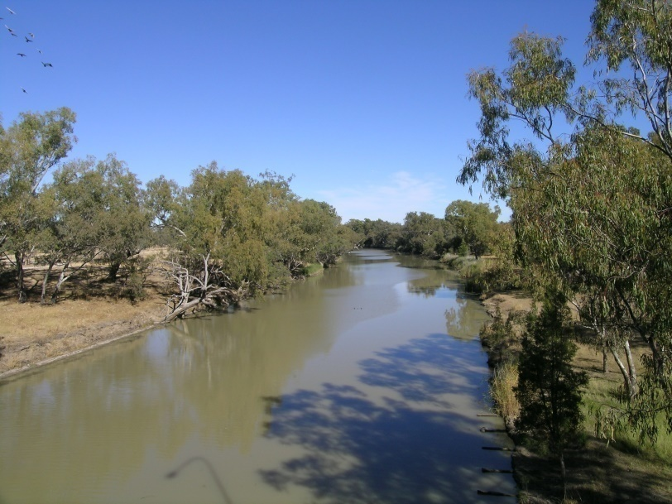
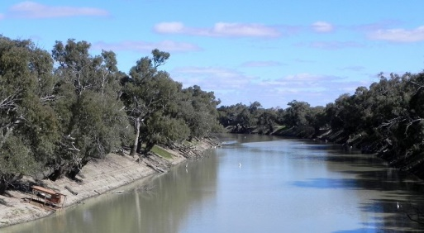
Najvýznamnejšie rieky
Darling = 2 720 km
prítok Murray

Slide 10
DÚ
Naučiť sa uvedenú tému + VYPLNIŤ SLEPÚ MAPU, ktorú máte priloženú v ďalšom dokumente – WORD.

